Slide 1
Análise temporal (1985-2020) da ocupação de manguezais e áreas urbanas no interior da APA de Guapi-Mirim e ESEC da Guanabara e breve avaliação dos objetivos de criação das Unidades de Conservação, com a utilização de base de dados e software de fácil acesso.
Autor: Mauricio Barbosa Muniz (MUNIZ, M.B.) , Analista Ambiental / ICMBio, 2022

Slide 2
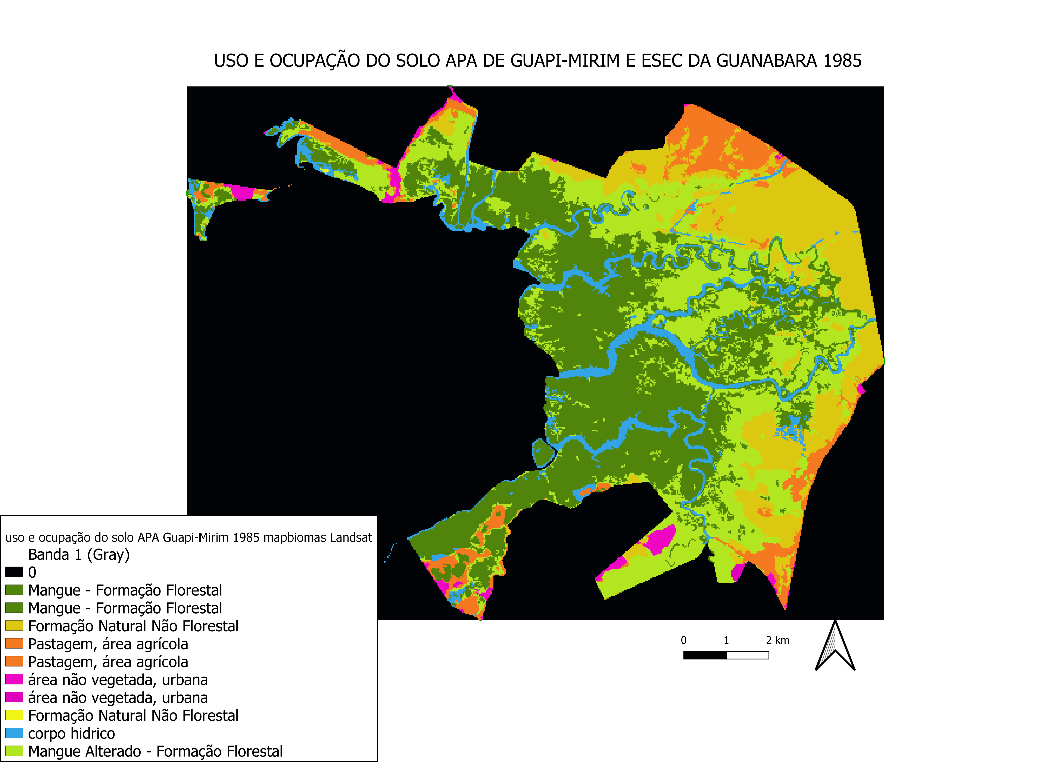

Slide 3
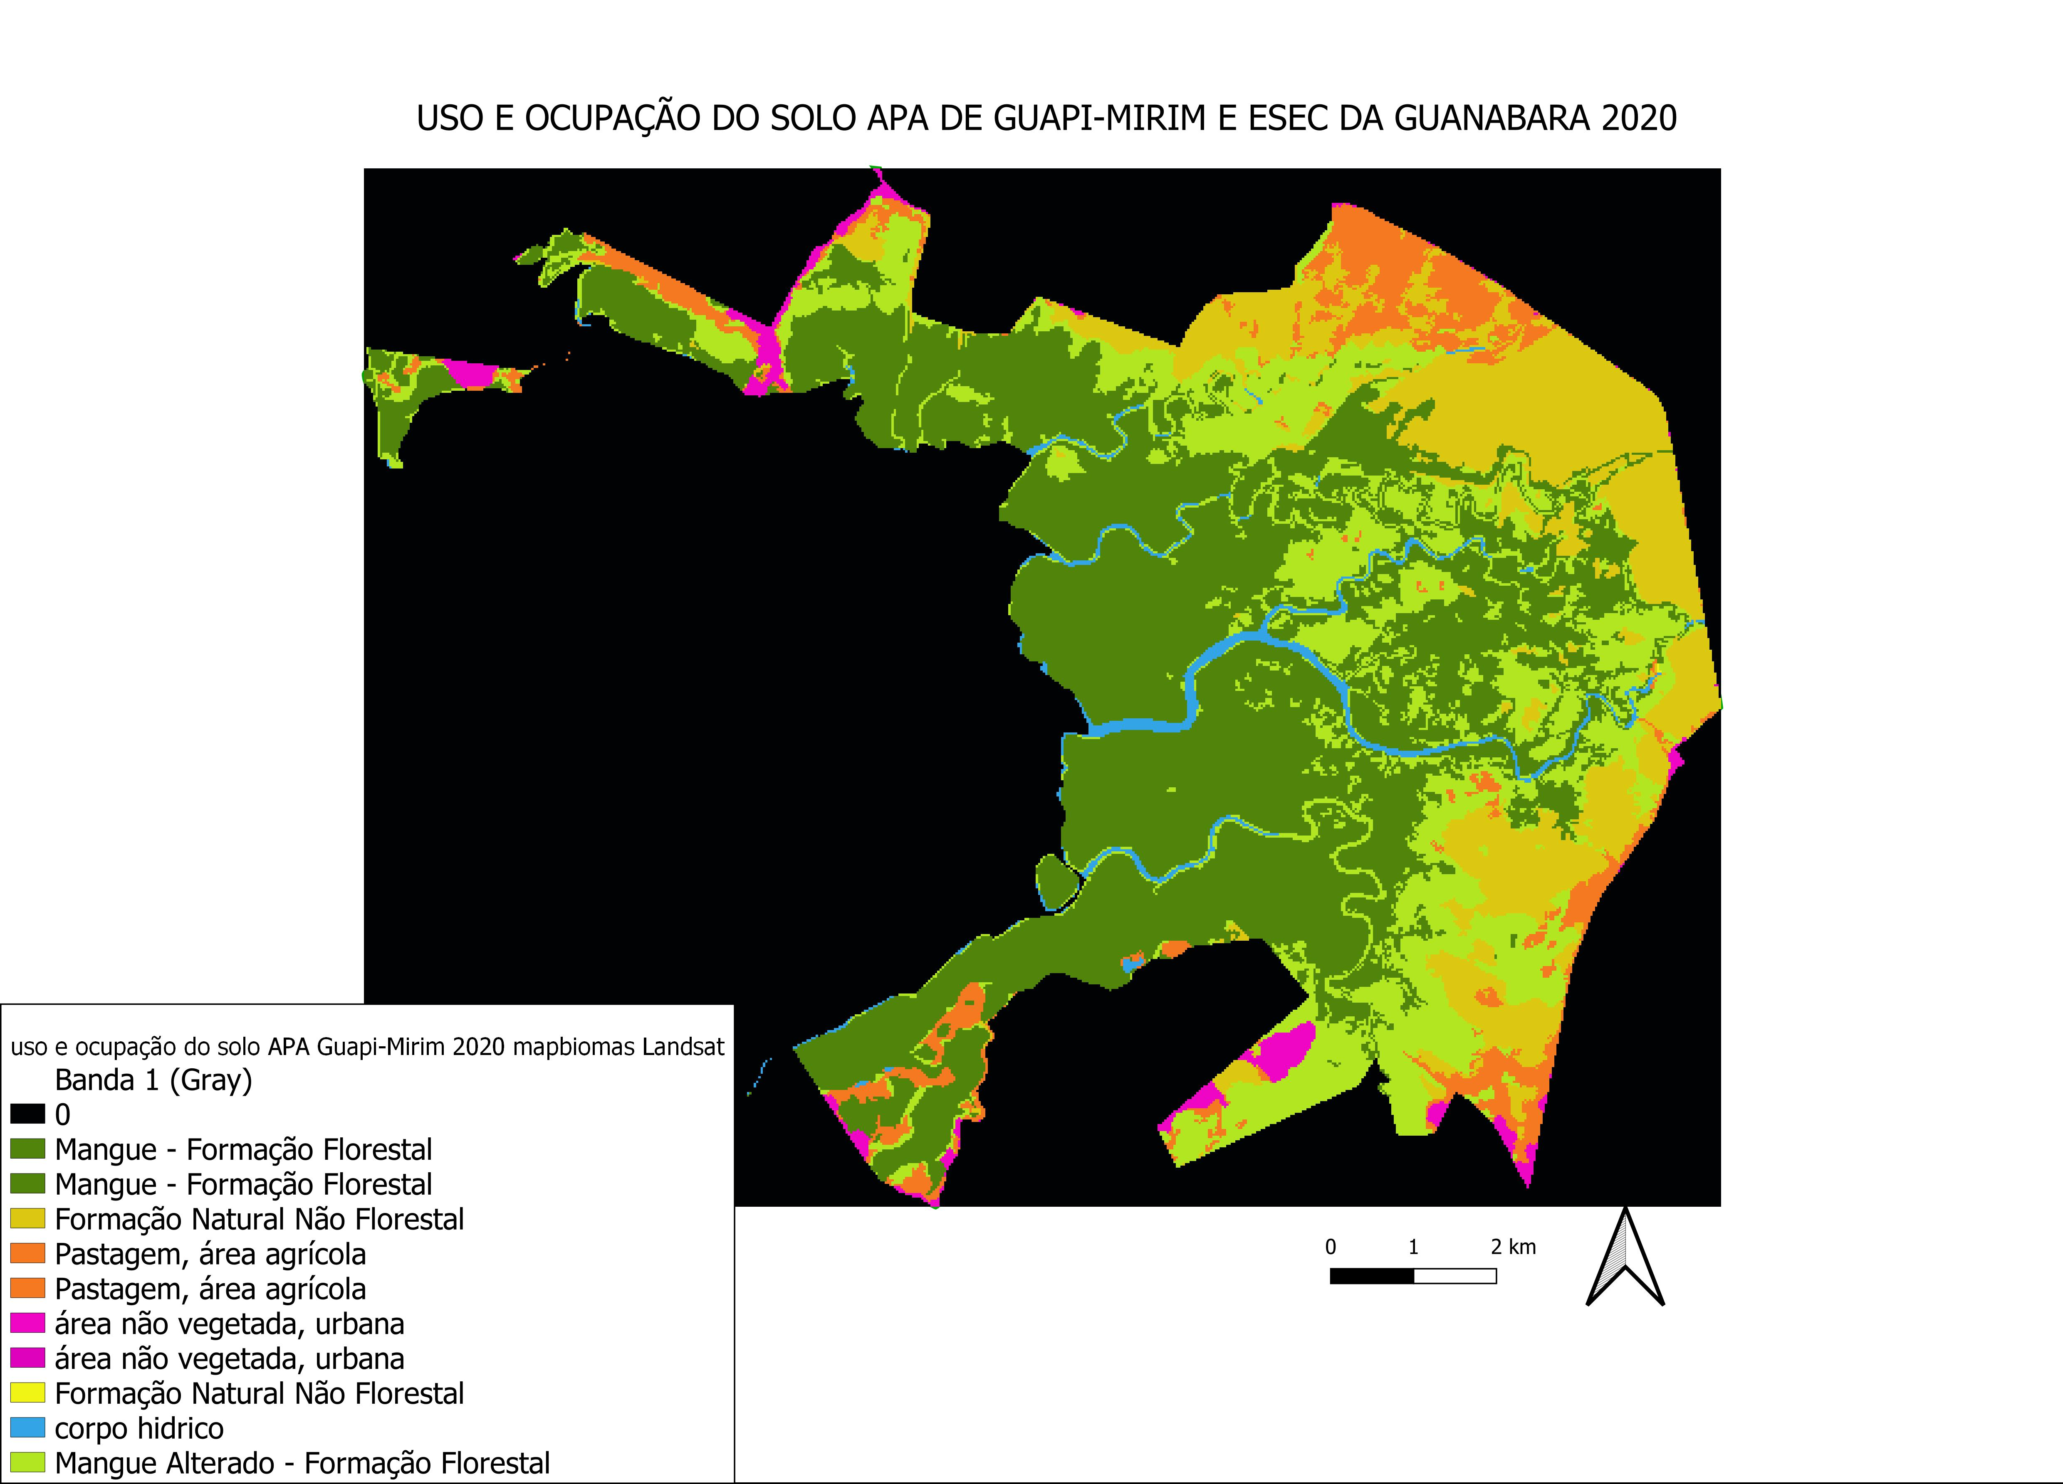

Slide 4
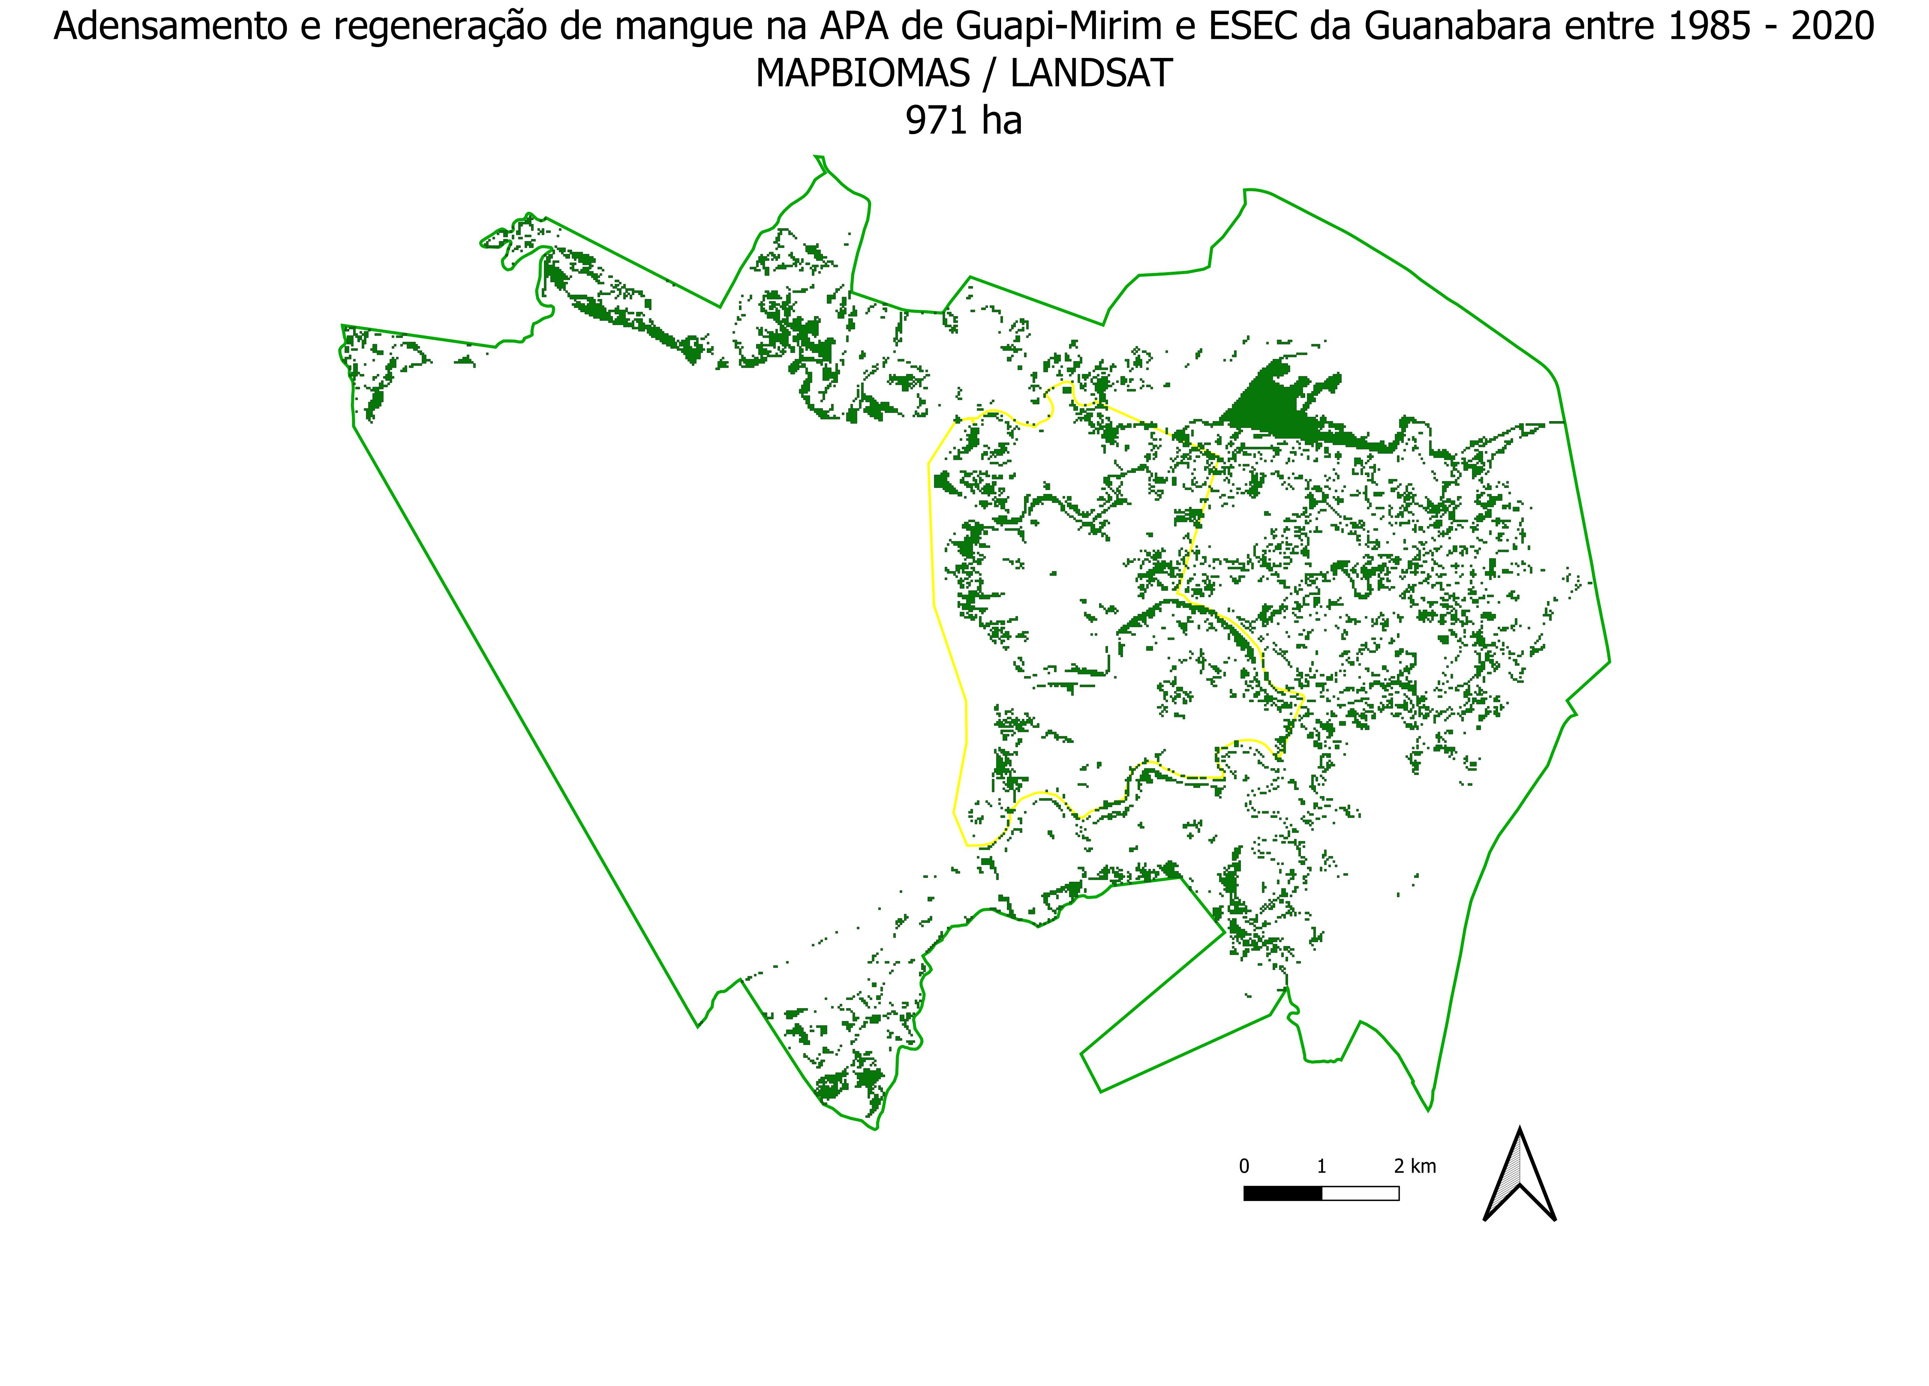

Slide 5
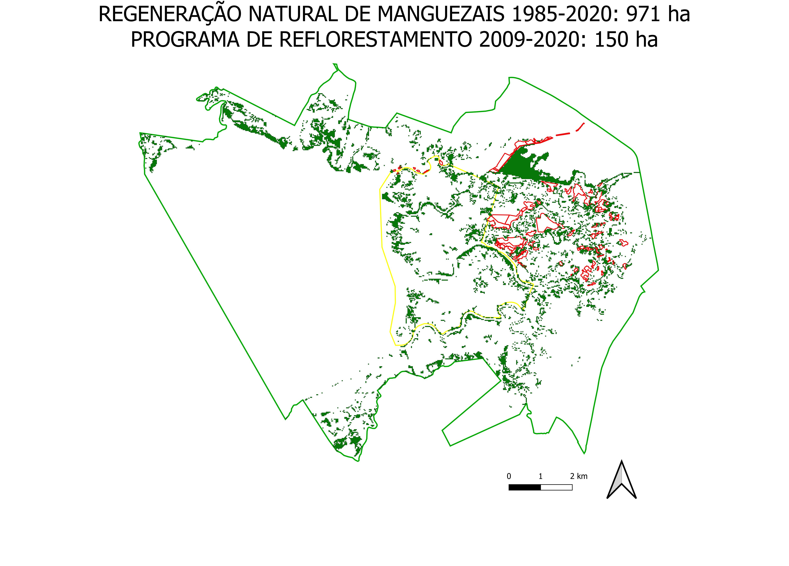

Slide 6
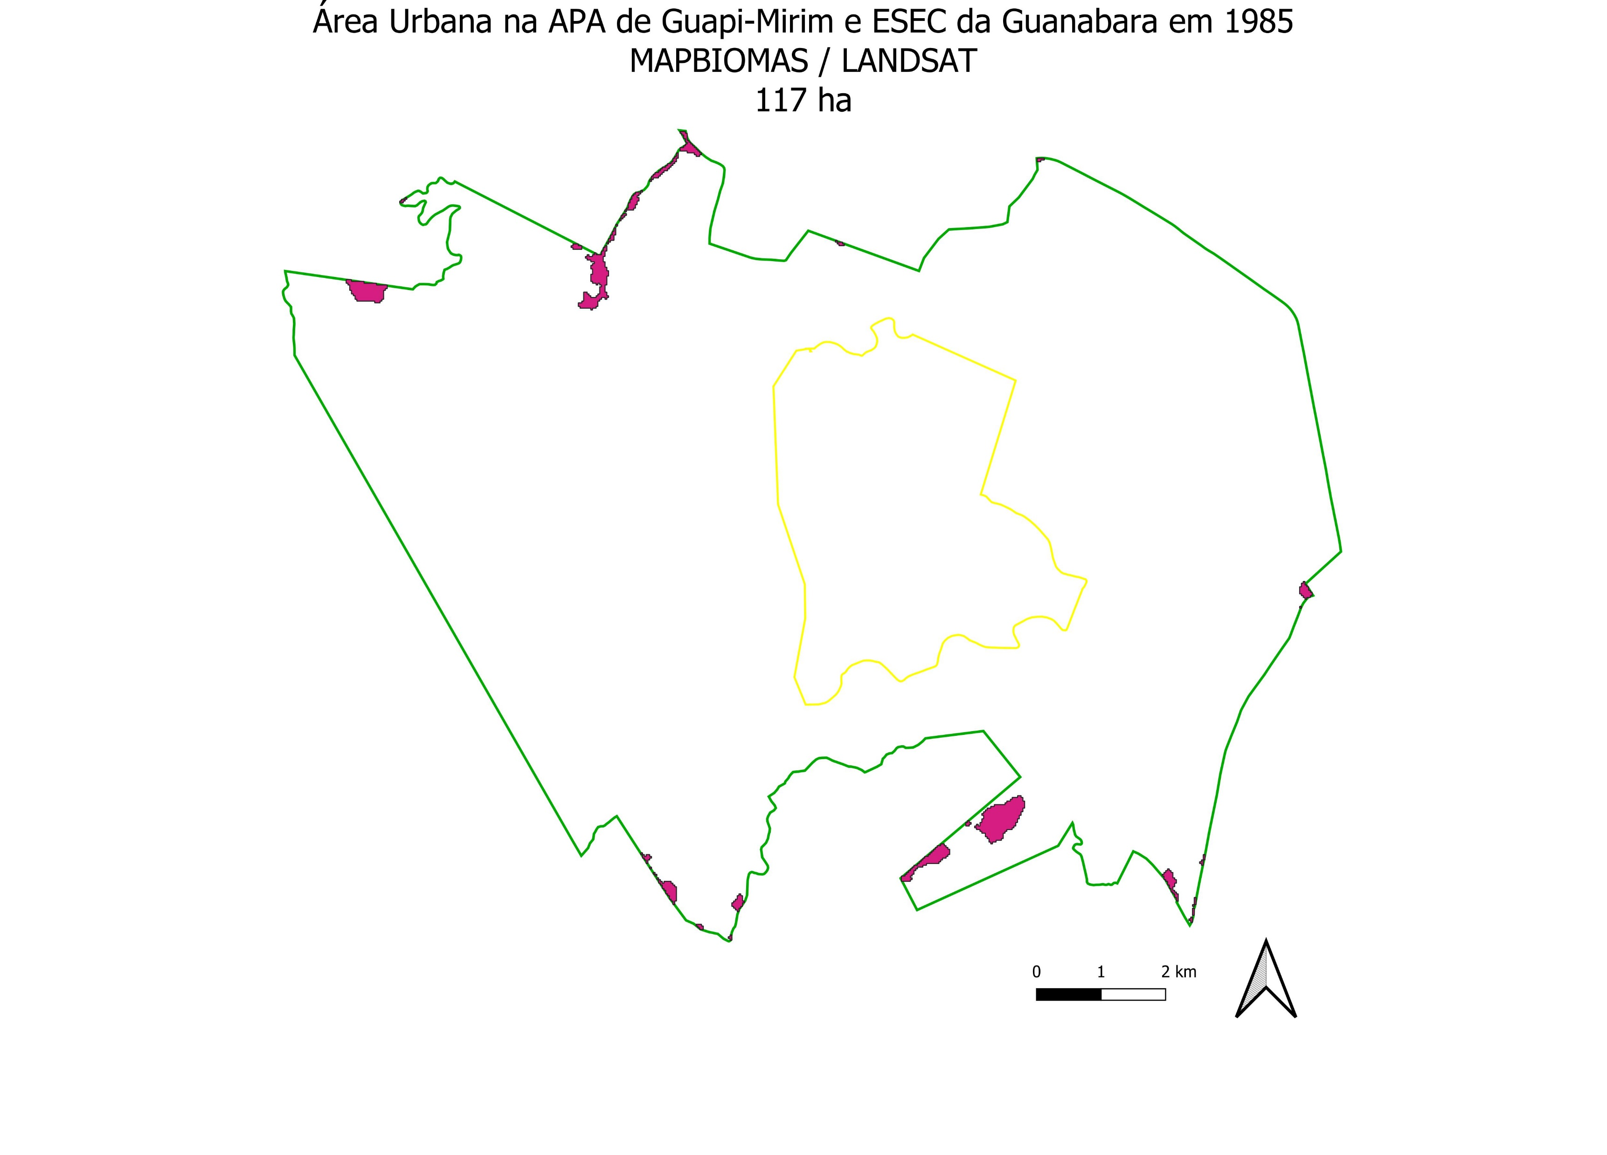

Slide 7
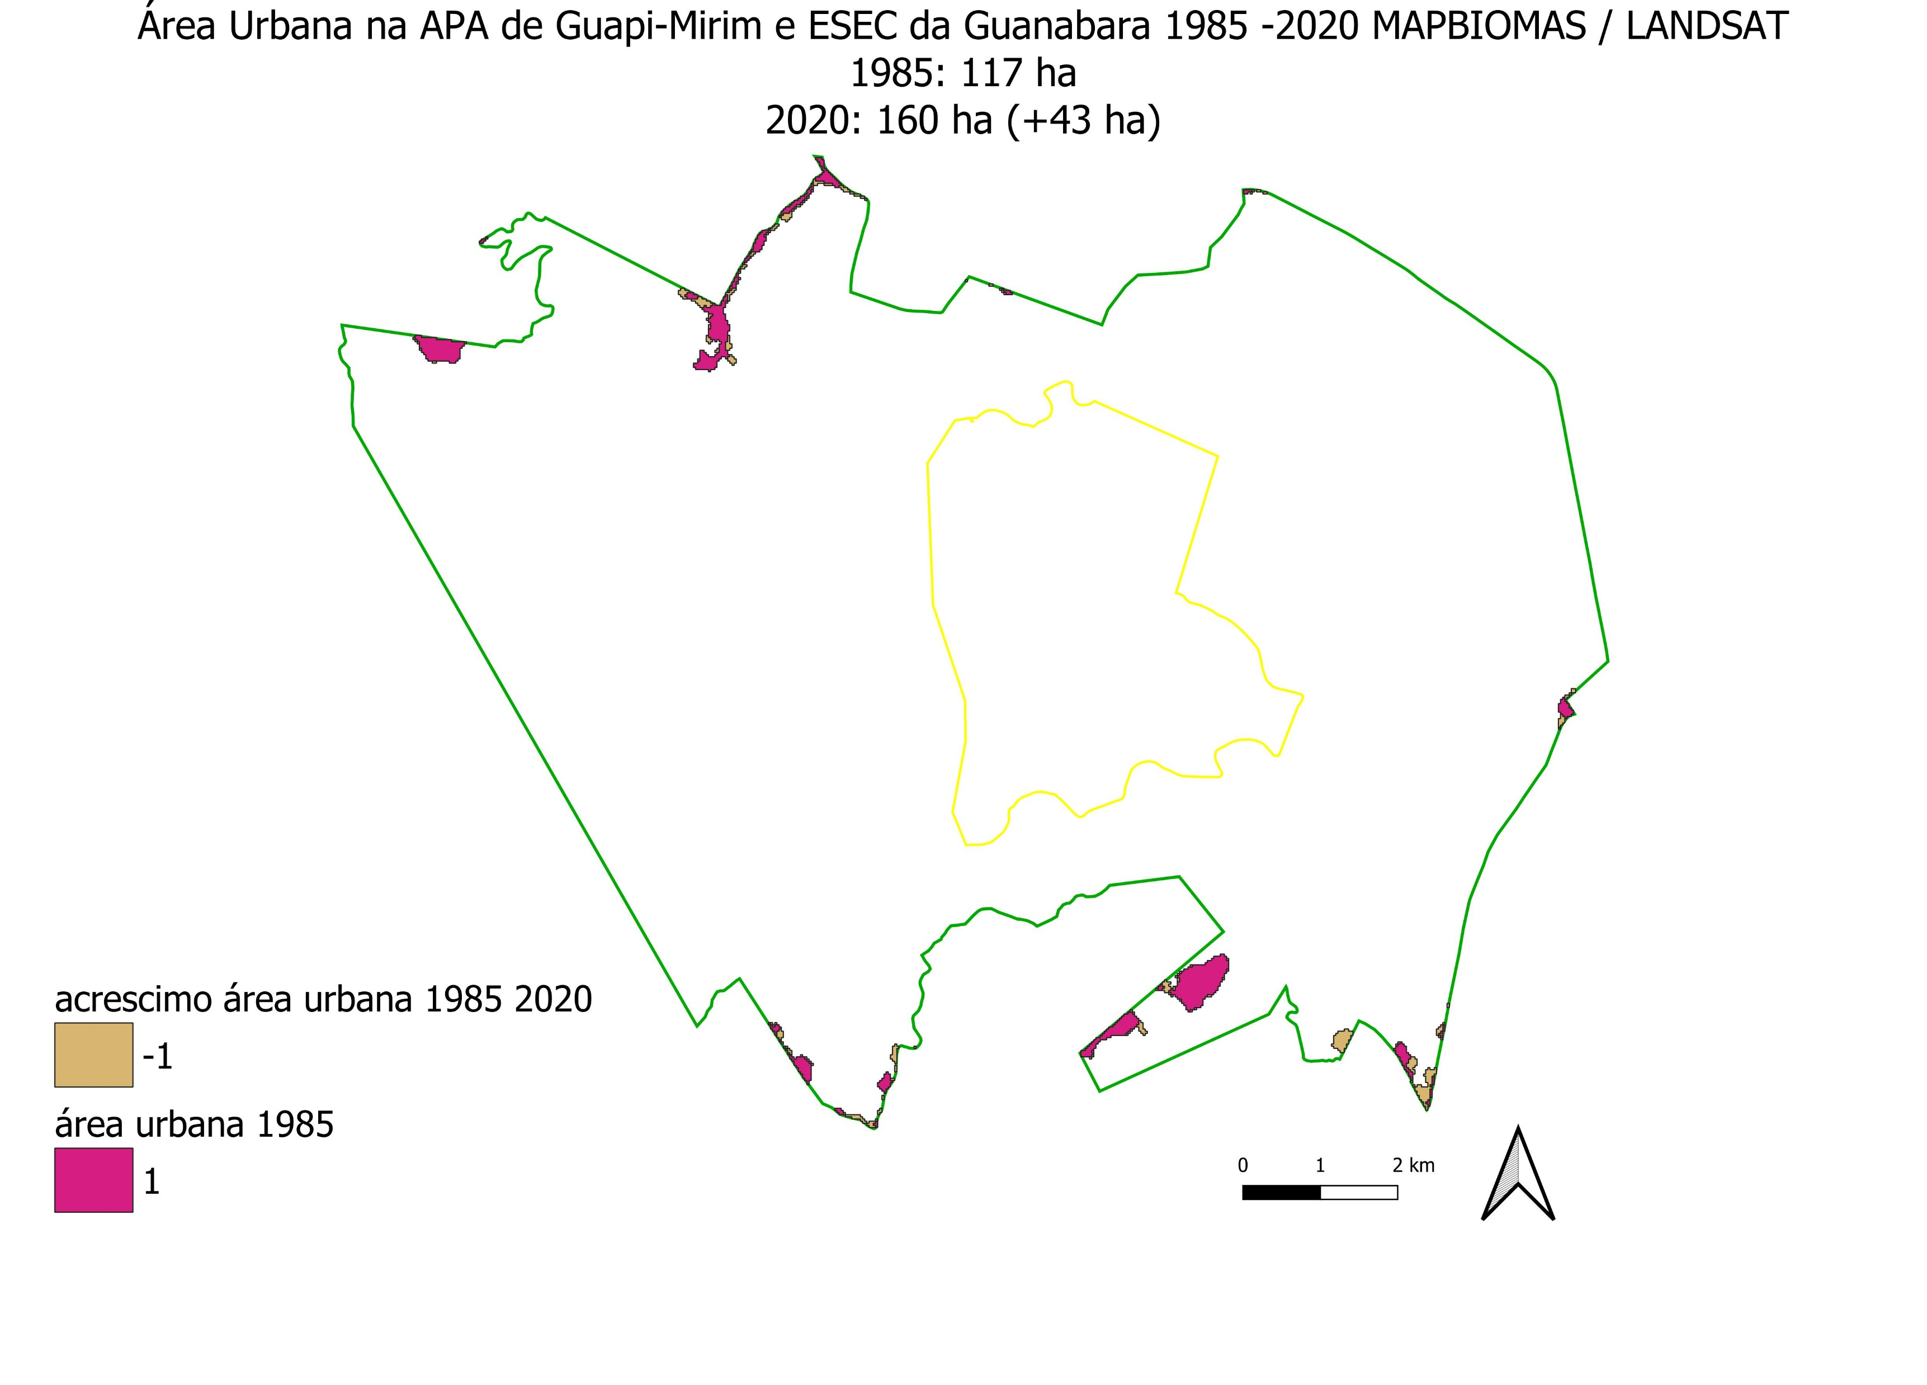

Slide 8
CONCLUSÕES
Este estudo foi realizado com a base de dados de uso e ocupação do solo de todo o Brasil (coleção 6) produzido e disponibilizado na internet pelo MAPBIOMAS, de forma livre e gratuita: mapbiomas.org. O MAPBIOMAS utilizou imagens de satélite LANDSAT. Para análise, extração de informações e produção dos mapas foi utilizado o software livre QGIS. Portanto estudos desta natureza podem ser baratos e estar amplamente acessíveis a estudantes e técnicos de órgãos ambientais.
Antes da criação da APA de Guapi-Mirim em 1984, o manguezal era intensamente desmatado para a produção de lenha, usada nas olarias locais. Como resultado, o ecossistema foi fortemente alterado, dando, em alguns casos, lugar a espécies vegetais oportunistas (ARAUJO; MACIEL, 1979; AMADOR, 1978).
Os mapas e dados gerados neste estudo para o uso e ocupação do solo na APA de Guapi-Mirim entre os anos de 1985 e 2020, sustentam que o manguezal entrou em rápido e constante processo de regeneração natural. Importante destacar que com a criação da Unidade de Conservação em 1984 a fiscalização deu fim à extração de mangue em larga escala.
Em estudo especifico do INPE em 2009 que buscou aprimorar a classificação de imagens de satélite para os manguezais da APA de Guapi-Mirim Moraes et al (2009) confirmaram e mensuraram este processo entre os anos de 1996 e 2007. Portanto utilizando técnicas mais simples e de fácil acesso o presente estudo confirmou as informações produzidas pelo INPE. MORAES, L. E. S.; GHERARDI, D.M.F.; FONSECA, L.M.G. Análise multi-temporal da cobertura vegetal do tipo manguezal da APA de Guapimirim (RJ) através do processamento de imagens TM-LANDSAT. In: XIV Simpósiso Brasileiro de Sensoriamento Remoto, 2009, Natal - RN. Anais do XIV SBSR (Online), 2009. p. 4615-4622.

Slide 9
A regeneração natural do manguezal no período estudado (35 anos) foi de 971 hectares, representando 21 porcento do total de 4458 ha de mangue encontrados em 2020.
Importante destacar que este número de 4458 ha de mangues encontrados em 2020 é maior, pois, a classificação proposta pelo MAPBIOMAS apenas considera manguezais aqueles que possuem porte florestal.
Com o nosso conhecimento de campo é possível verificar que algumas feições classificadas como formação natural não florestal, na verdade, podem ser considerados manguezais nos estágios iniciais de regeneração. Portanto é necessária certa ressalva ao considerar que no interior da APA de Guapi-Mirim existam 4458 ha de manguezal, pois este número é maior. Por outro lado para fins de revelar a dinâmica de regeneração natural dos manguezais na região, os números apresentados se revelam bastante úteis.
Com relação a dinâmica de crescimento urbano no interior da APA de Guapi-Mirim entre os anos de 1985 e 2020, verificamos que em 1985 existiam 117 ha com este tipo de feição, já no ano de 2020 encontramos 160 hectares, assim temos um incremento em 35 anos de 43 ha de áreas urbanas no interior da APA de Guapi-Mirim. Do total da área da APA de Guapi-Mirim as áreas urbanas representam 1,1%.
Ao serem lançados os polígonos das áreas reflorestadas de manguezal por ação humana, desde o ano de 2009, observamos que eles estão concentrados justamente naquelas áreas onde o manguezal não avançou com a sua regeneração natural. Assim, existe um complementariedade da regeneração natural com o Programa de restauração de manguezais de base comunitária implantado na APA de Guapi-Mirim, que já restaurou cerca de 150 ha. Somadas regeneração natural e ação humana de restauração, temos um total de 1.121 ha recuperados, ou 25% dos manguezais totais hoje existentes.

Slide 10
Assim é possível concluir que desde a sua criação a APA de Guapi-Mirim e a Estação Ecológica da Guanabara, entre os anos de 1985 e 2020 cumpriram os seus objetivos de criação, ao promoverem a conservação e recuperação dos manguezais remanescentes da Baía de Guanabara e evitarem o crescimento urbano desordenado em seu interior, mesmo estando inseridas na Região Metropolitana do Rio de Janeiro, que apresenta grande dinâmica na ocupação desordenada de espaços naturais.

